Slide 1
سیستم مدیریت فروشگاه
دانشگاه کابل
دانشکده علوم کمپیوتر
بخش مهندسی نرم افزار
ارائه کننده: امید "شاهیزاده"
استاد رهنماء: کارشناس ارشد عبدالروحید "خالقیار"

Slide 2
01
معرفی
سیستم مدیریت فروشگاه

Slide 3
سیستم مدیریت فروشگاه
این سیستم برای مدیریت فروشگاه طراحی میشود تا اکثر موارد مربوط به یک فروشگاه را مدیریت کند.

Slide 4
قابلیت ها
1. مدیریت موجودی
2. مدیریت مصارف
3. چاپ بل
4. ثبت فروشات
و غیره ...

Slide 5
فناوری های مورد استفاده
1. فرنت اند (html, css, Js)
2. بک اند (لاراول)
3. پایگاه داده (MySql)

Slide 6
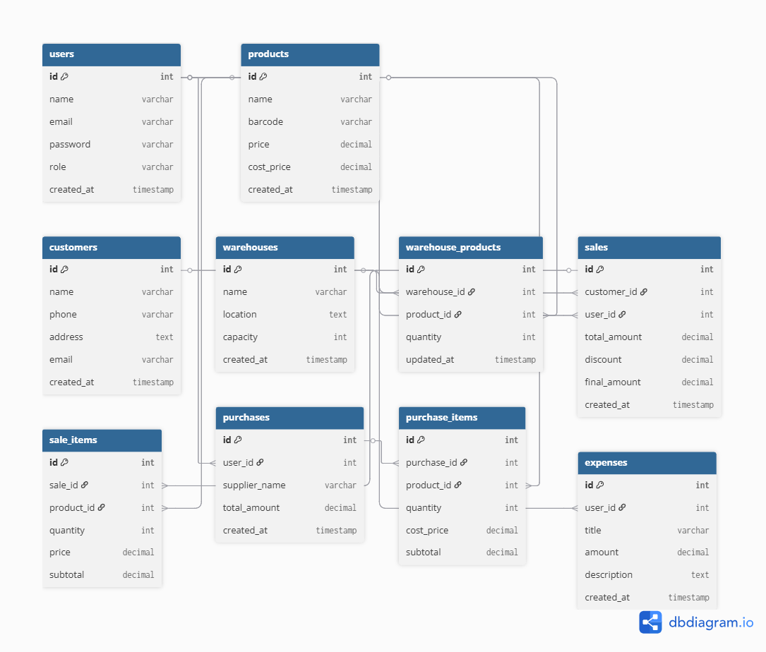

Slide 7
سپاس!

